Slide 1


















陪伴是最长情的告白

Slide 2
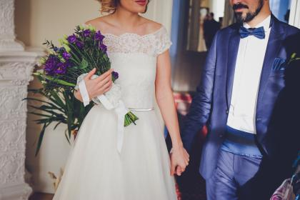







Slide 3
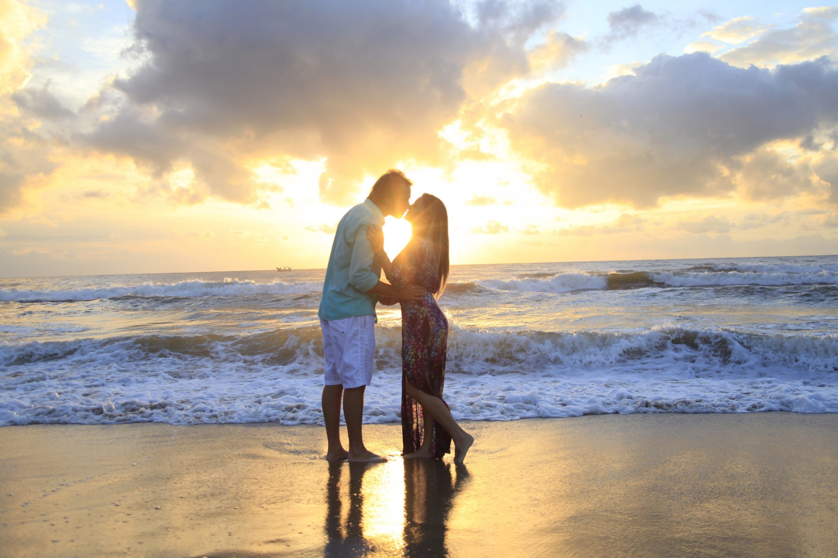

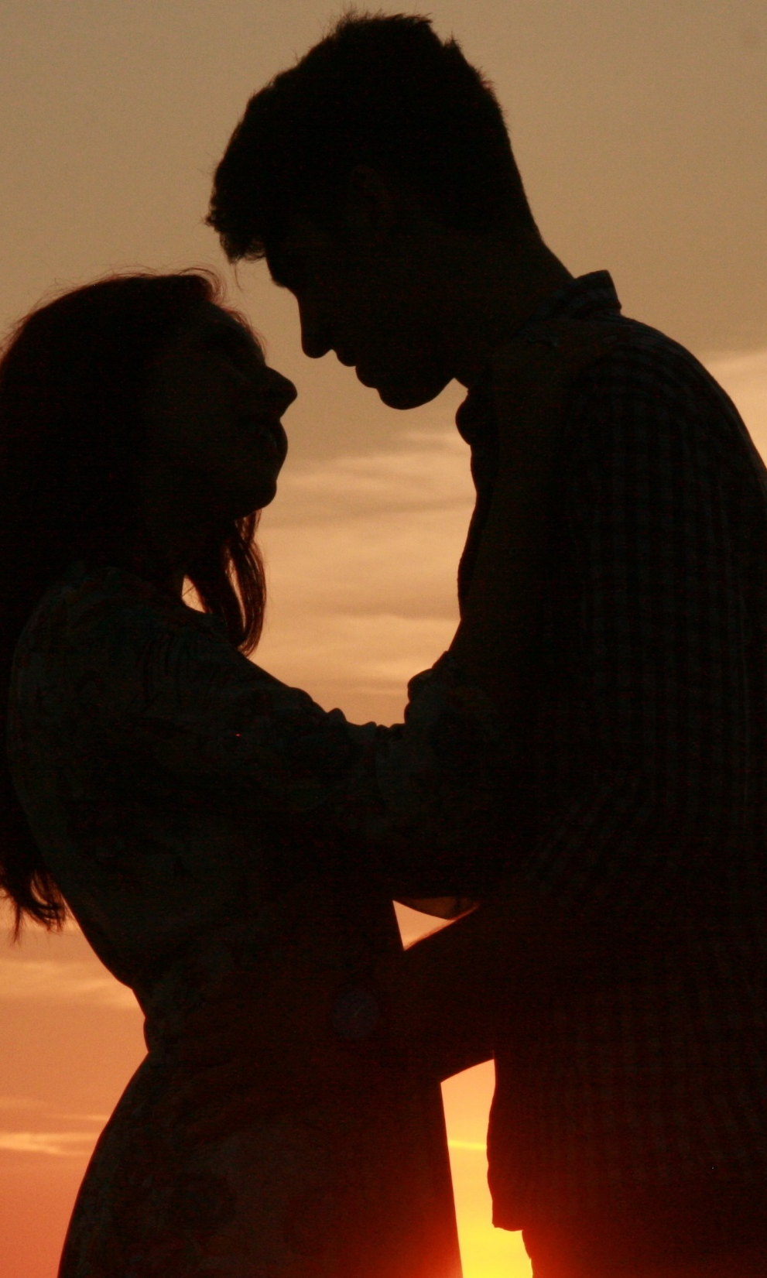


正是为了爱，才悄悄躲开，躲开的是身影，躲不开的却是那份，默默的情怀，月光下踯躅，睡梦里徘徊，感情上的事情，常常说不明白，不是不想爱，怕是不去爱，怕只怕，爱也是一种伤害。
I Love You

Slide 4

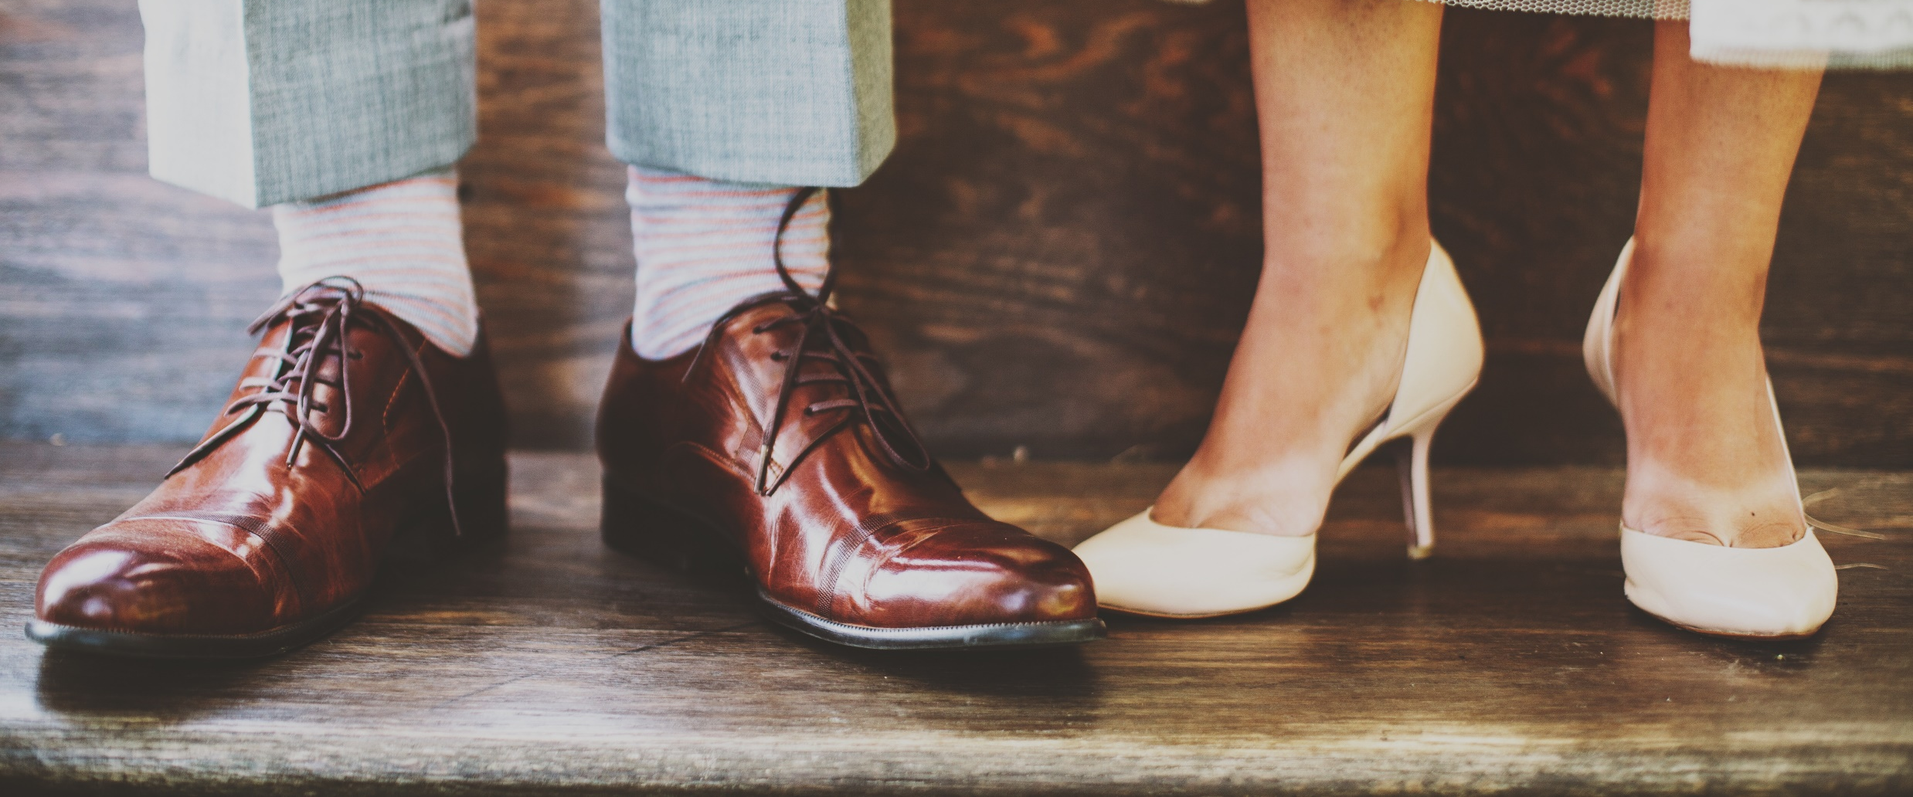
I Love You

Slide 5


也许，永远没有那一天，前程如朝霞般绚烂，也许，永远没有那一天，成功如灯火般辉煌，也许，饱经沧桑的心，和满脸风霜。

Slide 6


LOVE

Slide 7

One Love
我不想用那迷雾，把我的心灵遮住，
让你凝望了半天，感觉仍是一片模糊，我不想用一道藩篱，
把我的思想束缚，笑就灿烂地笑，
哭就晶莹地哭，你可知道你可知道。

Slide 8
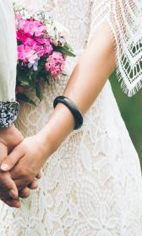
One Wedding
我是天空里的一片云，偶尔投影在你的波心--，
你不必讶异，更无须欢喜，在转瞬间消灭了踪影。
你我相逢在黑夜的海上，你有你的，我有我的方向；
你记得也好，最好你忘掉，在这交会时互放的光亮!

Slide 9




Slide 10


永远没有那一天，成功如灯火般辉煌，也许，只能是这样，攀援却达不到峰顶，也许，只能是这样，奔流却掀不起波浪，

Slide 11
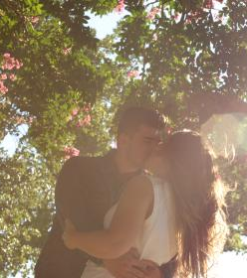
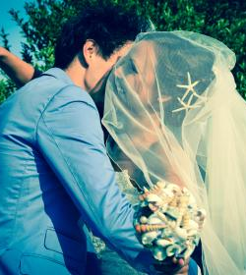
我轻快地飞过高山
我轻快地飞过高山，悠闲地穿过树林，偶尔在电线上歇歇足，静听大自然和谐的声音。我常同白云嬉戏，同小溪吟唱。我浪漫的找寻白雪公主的故乡，处处有我欢乐的歌。

Slide 12


我叮咛你的，你说不会遗忘，你告诉我的一我也全部珍藏，对于我们来说，记忆是飘不落的日子如果你要想念我，就望一望天上那，闪烁的繁星，有我寻觅你的目----光。

Slide 13
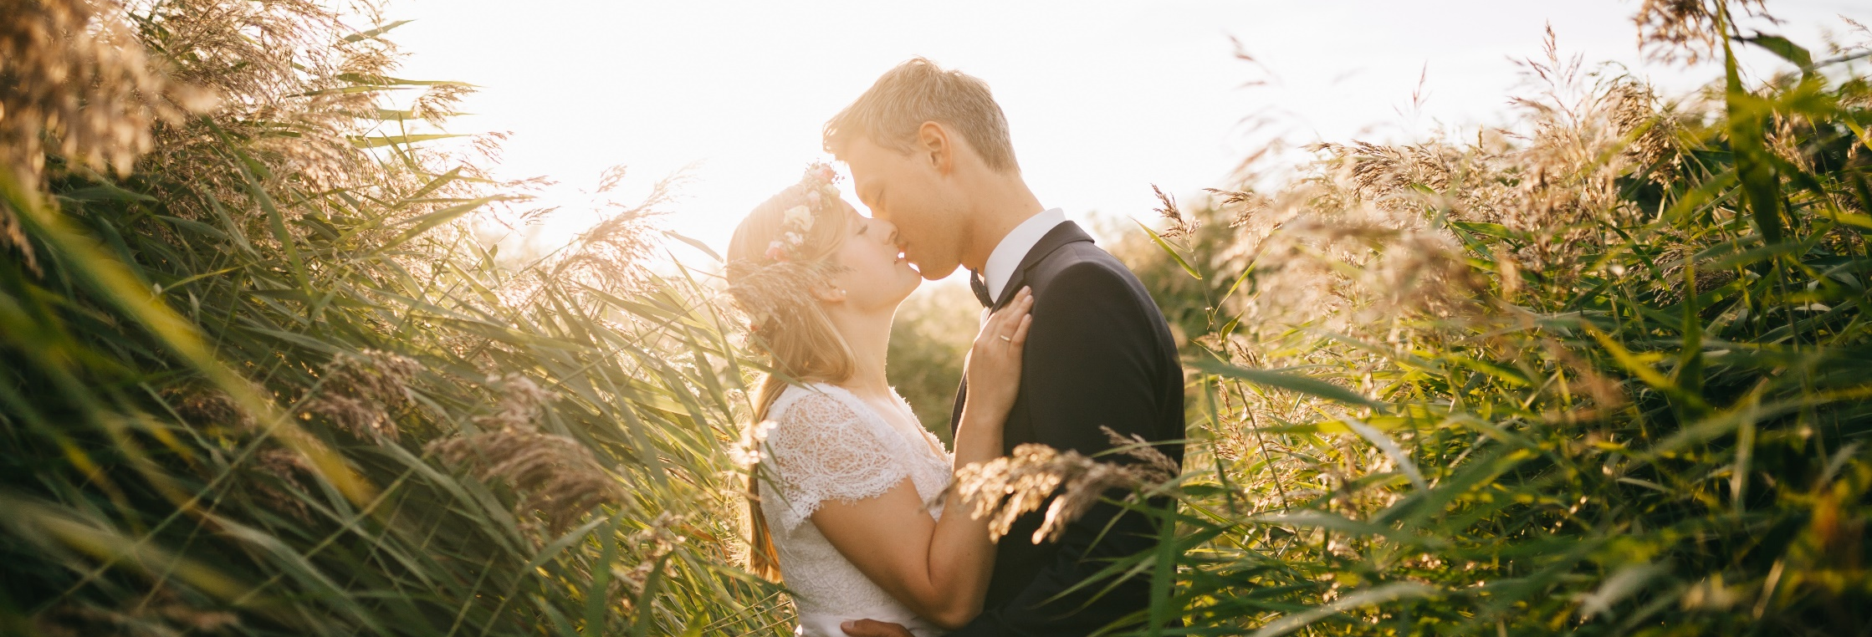
One Love
期待的时间总是很长，岁月的溪水边，拣拾起多少闪亮的诗行，如果你要想念我，就望一望天上那，闪烁的繁星。
期待的时间总是很长，岁月的溪水边，拣拾起多少闪亮的诗行，如果你要想念我，闪烁的繁星。

Slide 14

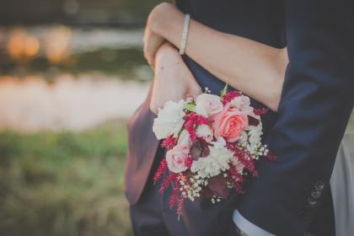
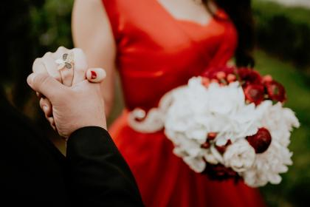

Slide 15
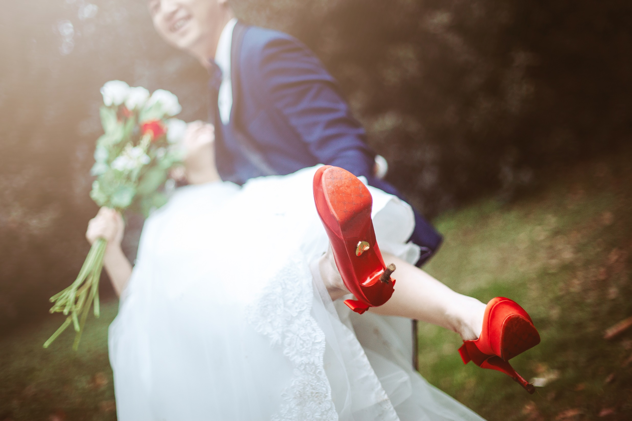


Slide 16
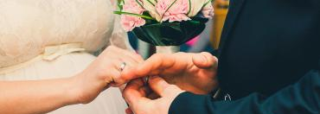

如何让你遇见我，在我最美丽的时刻，
为这，我已在佛前求了五百年，求他让我们结一段尘缘，
佛于是把我化作一棵树，
长在你必经的路旁，
那颤抖的叶，
是我等待的热情，是我凋零的心。

Slide 17


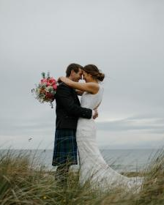

Slide 18






Slide 19
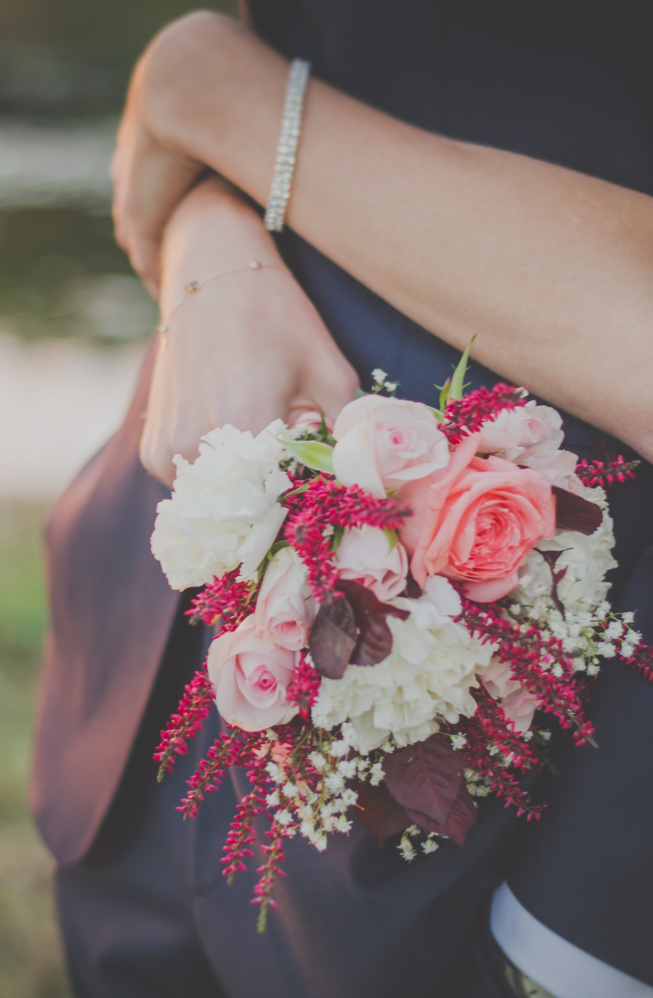
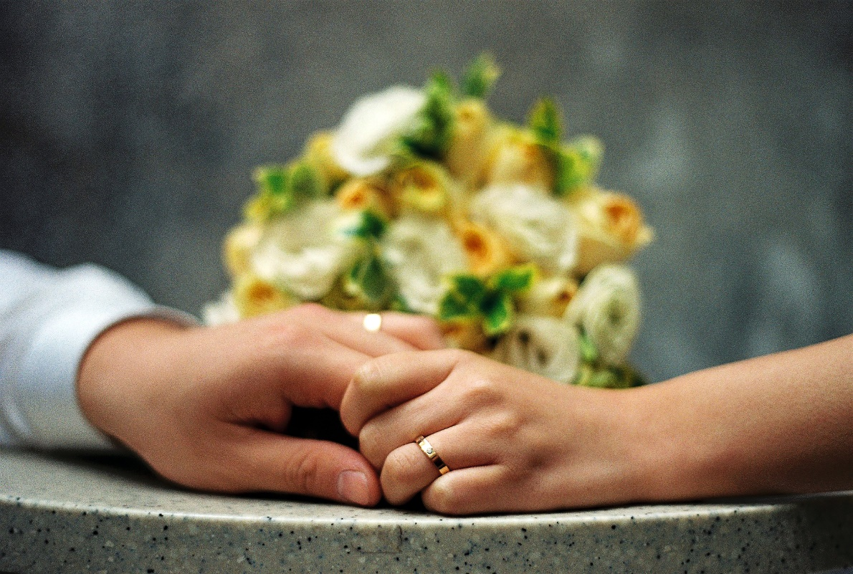
你知道我喜欢你吗?
在寂静的年华中，默默注视着你前行的脚步，好想分享你生活的一切。
你知道我偷望着你吗?
在你的欢声笑语中，细细品味着你想要的欢乐。
我没有勇气像你表白一切。
爱情

Slide 20

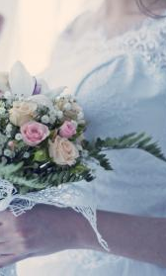
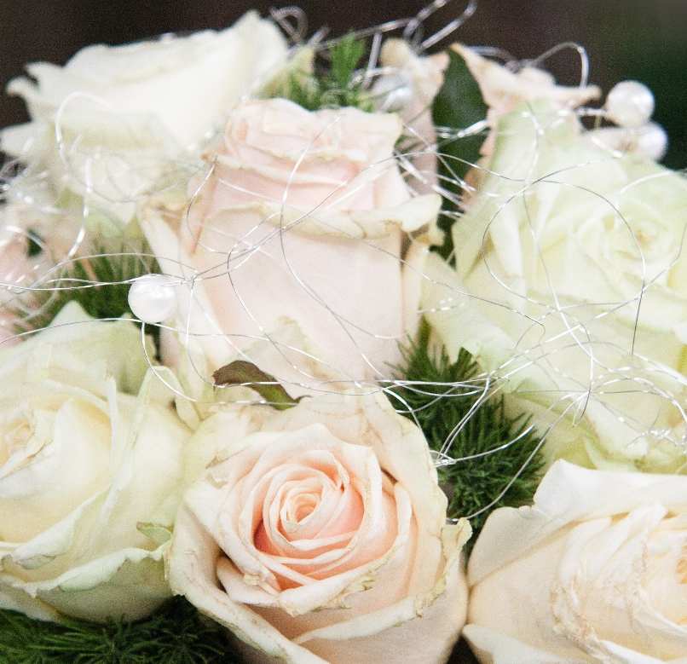

我们的故事
I Love You
One Wedding

Slide 21
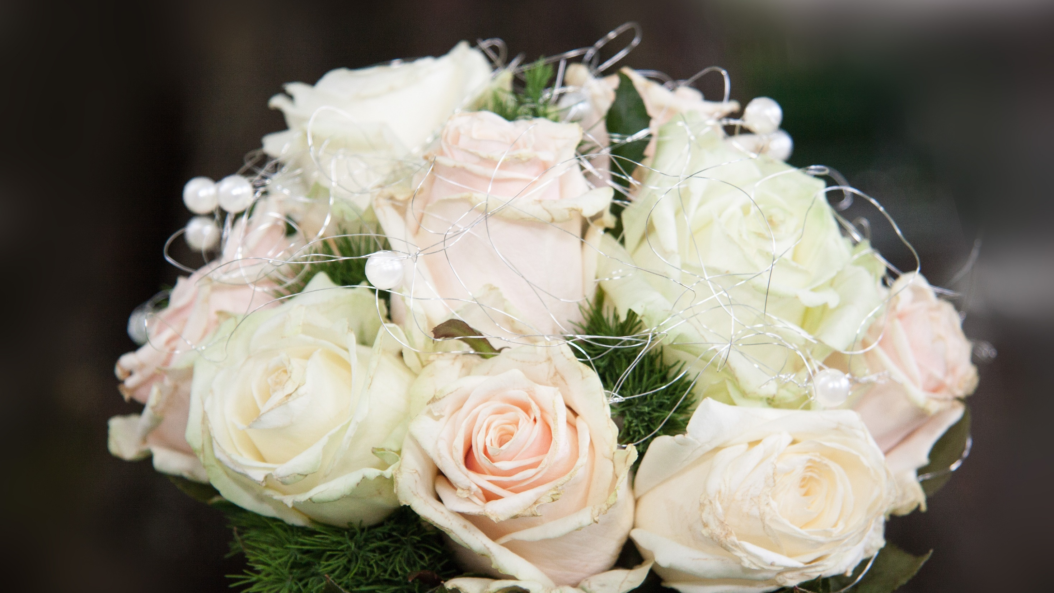

Slide 22
陪伴是最长情的告白
谢谢观看

